Slide 1
МАН Історик Юніор –Дослідник
Мій внесок у музейну справу
Пам’ять про захисників України
Роботу виконала:
Романовська Анна Олександрівна
Учениця 8-А класу
Нововолинського наукового
ліцею-інтернату
Волинської обласної ради
Нововолинськ - 2019

Slide 2
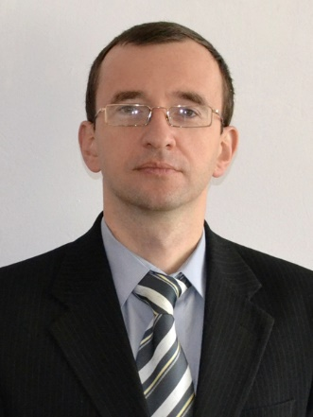
Нововолинський науковий ліцей-інтернат
Волинської обласної ради.
Науковий керівник:
Нагірний Микола Зіновійович,
кандидат історичних наук, доцент,
учитель історії Нововолинського наукового ліцею-інтернату.

Slide 3
Мета дослідження
Події на сході України, попри їх новизну, уже заслуговують на те, аби про них знали і пам’ятали прийдешні покоління. І як засіб збереження інформації про подвиг наших захисників є організація тематичних куточків у музеях.
Метою дослідження є отримання, вивчення та поширення інформації (у тому числі через експозицію у музеї) про бойовий шлях українського офіцера, учасника бойових дій на сході України Олександра Кондисюка.

Slide 4
Мета реалізовується крізь низку завдань:
• інтерв’ювання О. Кондисюка;
• вивчення предметів, що характеризують участь О. Кондисюка у захисті України;
• організація експозиції у стінах Нововолинського наукового ліцею та ознайомлення учнів з бойовим шляхом і героїчними сторінками життя О. Кондисюка.
Об’єктом дослідження є сам О. Кондисюк. Предметом дослідження є його бойовий шлях та речі, які супроводжували О. Кондисюка на фронті або отримані ним за військову службу.

Slide 5
У 2014 році Україна опинилася перед загрозою втрати державної незалежності. У березні Росія анексувала Крим, а на сході держави владу захопили сепаратисти. Аби не допустити розчленування України, було розпочато Антитерористичну операцію (АТО). Одним з перших її учасників став майор Олександр Кондисюк.
Він після закінчення Харківського військового університету почав служити у Володимир-Волинській 51 бригаді. На початку квітня 2014 року його підрозділ відправили на полігон під Рівне, а наприкінці весни – Дніпропетровську область, далі – в Донецьку. Спочатку стояли в Дачному, згодом їх передислокували у Дзеркальне, що під Іловайськом. А потім був той найжахливіший для сотень український родин день 25 серпня.

Slide 6
О.Кондисюк отримав наказ відправити на підсилення одного з підрозділів бригади два відділення ПЗРК. А тим часом через український кордон здійснив прорив 331-й десантний полк з Костроми. Росіяни відразу ж відкрили вогонь зі всіх видів зброї. Знесилені у важких боях і майже беззбройні воїни 51-ї бригади не змогли стримати агресора і потрапили в оточення. На вечір 25 серпня більша частина батальйону була виведена зі строю. Командири прийняли рішення прориватися до своїх, але нарвалися на засідку. Після запеклого бою частина бійців разом з О. Кондисюком потрапила у полон до росіян.
Два дні ті тримали їх у погребі, а потім передали в руки бойовикам, які привезли їх в Донецьк і розмістили у приміщенні СБУ.

Slide 7
Разом з ним і воїнами з інших військових підрозділів там утримували майже 30 бійців 51-ї бригади. У полоні з ними поводилися по-різному: били і пригнічували, казали різну гидоту про Україну і вмовляли переходити на їхній бік, обіцяючи “золоті гори”. Але ні погрози, ні солодкі обіцянки не змогли зламати стійкості наших хлопців: жоден із вояків не зрадив Батьківщину, всі залишилися вірними присязі.
У полоні він пробув чотири місяці й один день. 26 грудня, завдяки волонтерам, відбувся обмін: 150 наших хлопців обміняли на 240 бойовиків. І напередодні новорічних свят майор уже обіймав свою родину.
Солдати, з якими О. Кондисюк ділив останній шматок хліба під час бойових операцій, відгукуються про нього як про строгого, але хорошого, турботливого і уважного командира, з яким не страшно йти у розвідку.

Slide 8
Тож я, як учениця Нововолинського наукового ліцею-інтернату, вирішила поділитися цією інформацією з учнями свого навчального закладу. Принесла на експозицію і наочні матеріали: різноманітні нагороди, яких удостоєний О.Кондисюк під час військової служби; прапор, який з собою брали на передову; інші важливі артефакти. Завдяки співпраці з ліцейним музеєм вдалося організувати виставку, присвячену доленосним подіям, у яких брав участь і герой нашого дослідження – Олександр Кондисюк. Вірю, що пам’ять про цей нелегкий час збережеться у серцях молодого покоління завдяки таким музейним виставкам.

Slide 9
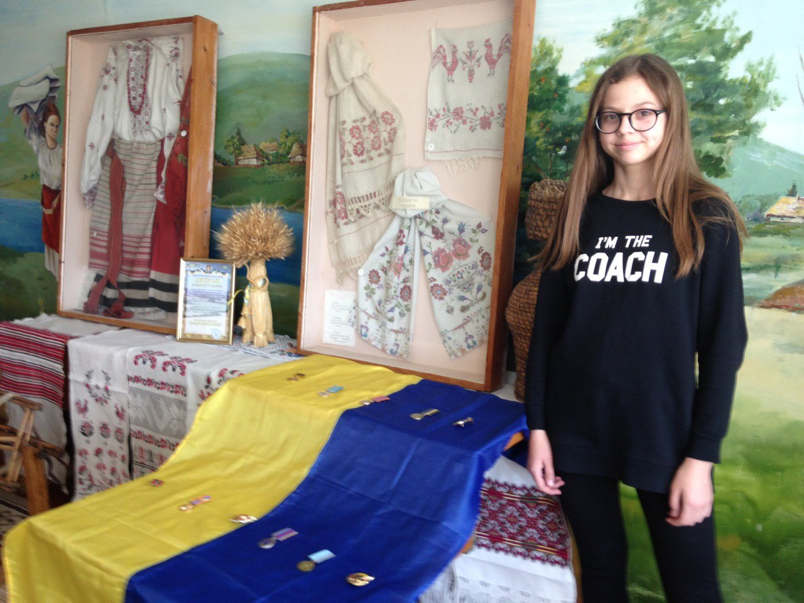
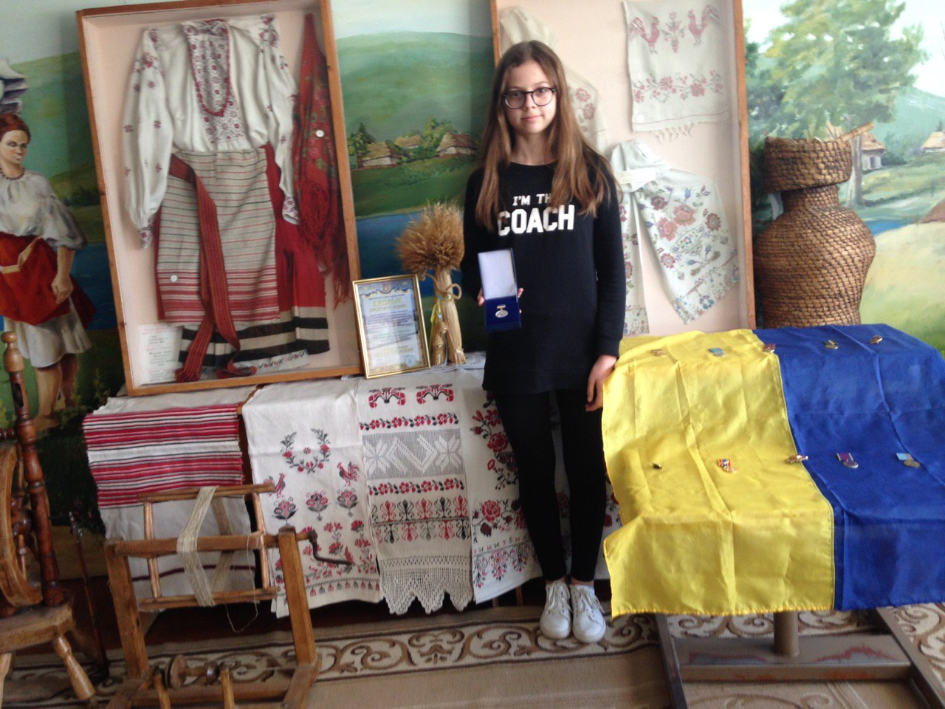
Експозиція про О. Кондисюка (прапор та нагороди)

Slide 10
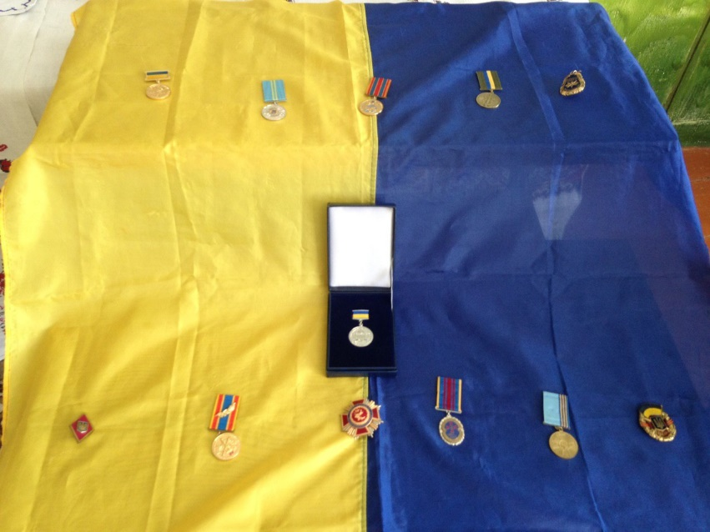
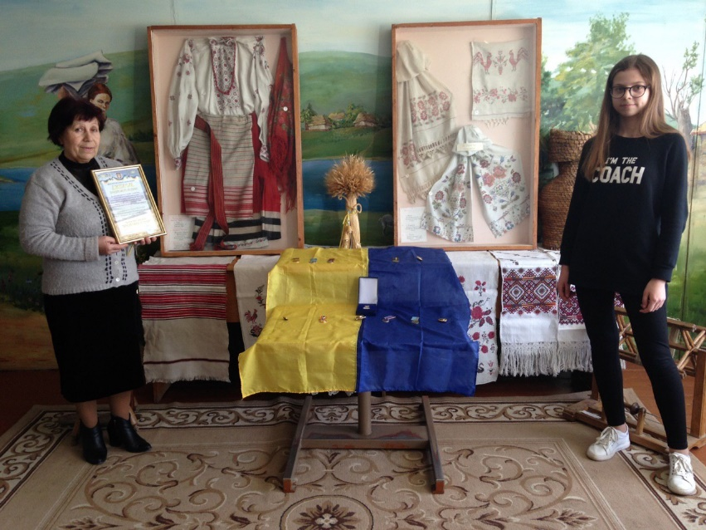
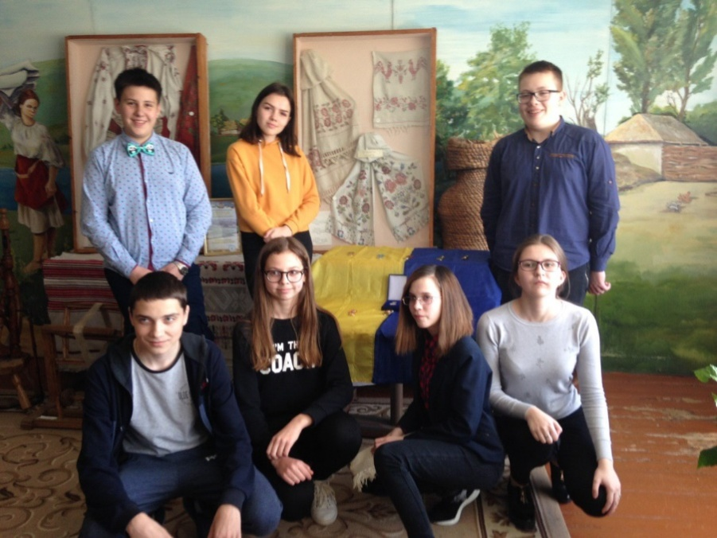

Slide 11
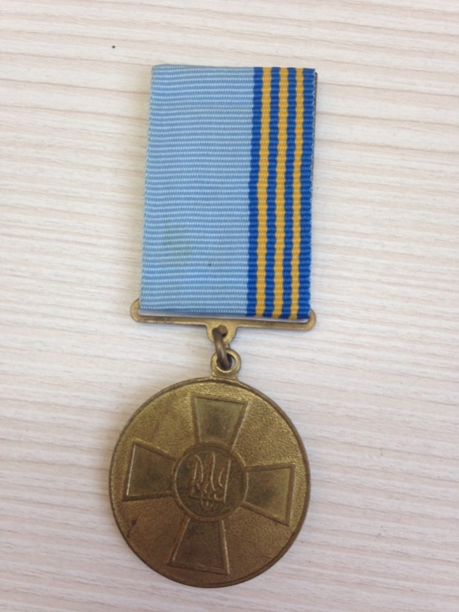
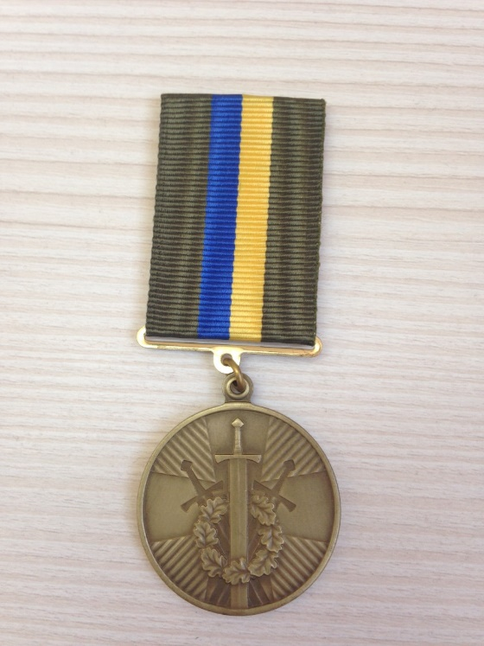
Нагороди О. Кондисюка

Slide 13
Висновок
Таким чином, нами було досліджено важливий етап у кар’єрі українського офіцера О.Кондисюка. Інформація була взята нами з уст очевидця подій, який дав і важливі речі як ілюстрацію пережитого. Його життя є прикладом, який мало б наслідувати молоде покоління. Для цього і було мною за сприяння Нововолинського наукового ліцею та дирекції музею організовано експозицію задля збереження пам’яті про таких захисників України як Олександр Кондисюк.

Slide 14
Дякую за увагу!

